Slide 1
ANÁLISE DE DADOS PÚBLICOS
Distribuição dos Gastos com
Servidores da Prefeitura de Criciúma
Padrões de alocação de recursos, normalização estatística e modelagem preditiva
Base analisada: 17.604 registros de remuneração · 2020–2026
Gabriel Casagrande, Guilherme Carrer, Pedro Canto e Filipe Guizzo
Prefeitura de Criciúma · Análise de Gastos com Servidores
1

Slide 2



01 · PERGUNTA-PROBLEMA
A PERGUNTA SE DIVIDE EM DUAS FRENTES
Distribuição
Formato, concentração e desigualdade dos salários pagos
Como estão distribuídos os gastos públicos com servidores da prefeitura de Criciúma e quais padrões de alocação de recursos podem ser identificados ao longo do tempo?
Alocação no tempo
Evolução de contratações e folha salarial por ano e por vínculo
Prefeitura de Criciúma · Análise de Gastos com Servidores
2

Slide 3






02 · TRAJETÓRIA DE INVESTIGAÇÃO
Do dado bruto à modelagem preditiva
1
2
3
4
5
6
Limpeza
Exploração
Testes
Normalização
Modelagem
Conclusão
Conversão monetária e remoção de nulos/zeros
Curva de Gauss, média, desvio-padrão
Kolmogorov-Smirnov e Shapiro-Wilk
Transformação Box-Cox
CatBoost para prever remuneração
Resposta à pergunta-problema
Decisão metodológica: com 17.604 registros, aplicamos KS (recomendado para N > 30) e Shapiro-Wilk em paralelo, sabendo que este último é tecnicamente projetado para amostras de até 2.000 observações.
Prefeitura de Criciúma · Análise de Gastos com Servidores
3

Slide 4
03 · CORRELAÇÃO E VARIÁVEIS RESULTANTES
O vínculo empregatício explica a remuneração
IMPORTÂNCIA DA VARIÁVEL (CatBoost)
Única feature
'Vínculo empregatício' é a única variável categórica usada no modelo, concentrando 100% do peso entre as features disponíveis.
LEITURA DOS DADOS
Agentes Políticos recebem em média R$ 18.864, contra R$ 725 dos vínculos não informados — uma razão de mais de 25x entre o topo e a base da hierarquia salarial.
Prefeitura de Criciúma · Análise de Gastos com Servidores
4

Slide 5
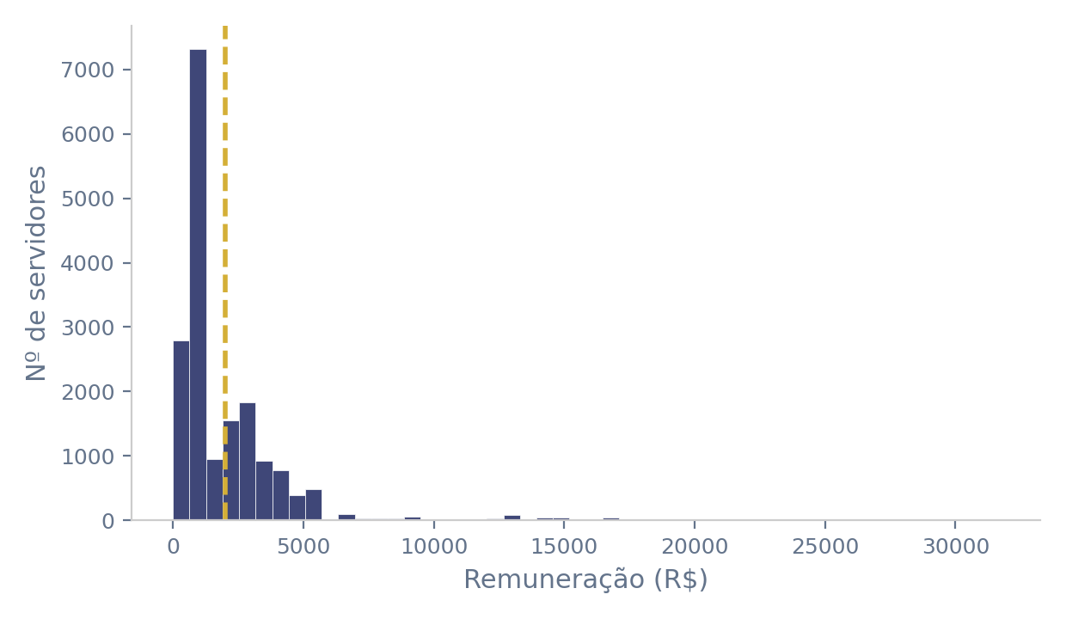

04 · NORMALIZAÇÃO DOS DADOS
A distribuição original está longe da normalidade
ASSIMETRIA (SKEWNESS)
4.07
ideal seria próximo de 0
CURTOSE
24.6
cauda longa de salários altos
DENTRO DE 1 DESVIO-PADRÃO
91,5%
ideal seria ~68%
KS e Shapiro-Wilk: p-value praticamente 0 nos dois testes — rejeitam normalidade com forte confiança estatística.
Prefeitura de Criciúma · Análise de Gastos com Servidores
5

Slide 6
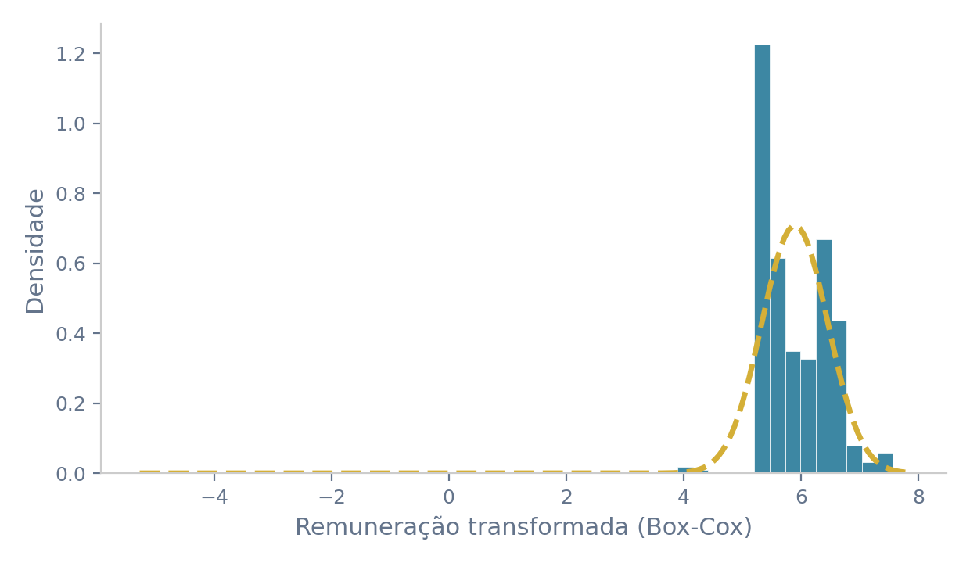

04 · NORMALIZAÇÃO DOS DADOS
Box-Cox: a forma normalizou, o teste continuou rejeitando
ASSIMETRIA: ANTES → DEPOIS
4.07 → -0.09
Visualmente normal
A curva de sino se ajusta bem ao histograma transformado — a forma da distribuição foi corrigida com sucesso.
POR QUE O P-VALUE CONTINUA BAIXO?
Com N = 17.604, KS e Shapiro-Wilk se tornam hipersensíveis: rejeitam H₀ mesmo diante de desvios mínimos. Shapiro-Wilk é estatisticamente recomendado até ~2.000 registros — aqui a base é 8x maior que o limite ideal.
Transformação Box-Cox aplicada (λ = -0.057)
Prefeitura de Criciúma · Análise de Gastos com Servidores
6

Slide 7
04 · NORMALIZAÇÃO DOS DADOS
Validação final: testes formais lado a lado
Teste | Amostra | p-value (original) | p-value (Box-Cox)
Kolmogorov-Smirnov | N = 17.604 (completa) | ≈ 0,000 | ≈ 0,000
Shapiro-Wilk | N = 17.604 (completa) | 1.12e-106 | 1.24e-68
Shapiro-Wilk | N = 2.000 (regra da aula) | — | 5.23e-28
CONCLUSÃO DA ETAPA DE NORMALIZAÇÃO
Mesmo respeitando rigorosamente a regra de amostra do Shapiro-Wilk (até 2.000 registros), o p-value permanece abaixo de 0,05. Isso confirma que a não-normalidade não é um erro metodológico, mas uma característica real da estrutura salarial pública: poucos cargos concentram remuneração muito acima da maioria. A transformação Box-Cox foi eficaz em corrigir a forma da curva (assimetria caiu de 4,07 para -0,09), e essa correção foi suficiente para viabilizar a etapa de modelagem preditiva que segue.
Prefeitura de Criciúma · Análise de Gastos com Servidores
7

Slide 8
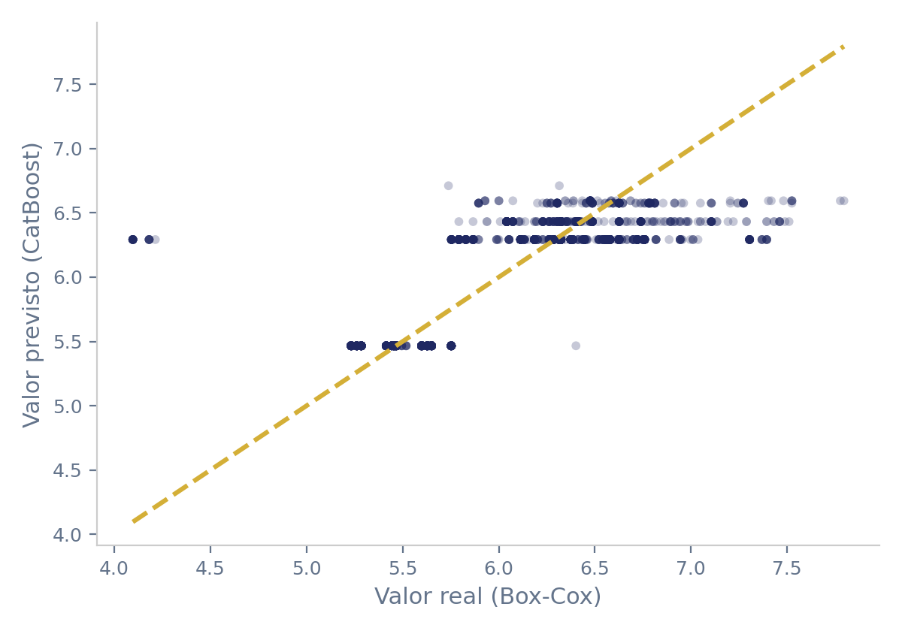
05 · MODELO DE PREVISÃO
CatBoost: prevendo remuneração a partir do vínculo
R² DO MODELO
67,6%
da variação na remuneração é explicada apenas pelo tipo de vínculo empregatício
RMSE (escala Box-Cox)
0.318
FICHA TÉCNICA
Algoritmo: CatBoost Regressor · Variável-alvo: remuneração (Box-Cox) Feature: vínculo empregatício · Split: 80% treino / 20% teste
Prefeitura de Criciúma · Análise de Gastos com Servidores
8

Slide 9

06 · PREVISÕES FUTURAS
Evolução da folha salarial e o que esperar à frente
PICO DE CONTRATAÇÃO
2022
3.219 admissões
R$ 6.982.067 em folha
Tendência projetada
Com base no modelo CatBoost e na composição atual de vínculos, simulações de troca de regime contratual (ex.: temporário → estatutário) permitem estimar o impacto orçamentário antes de decisões de contratação.
2026 reflete apenas o início do ano (dado parcial).
Em 2026, a folha já soma R$ 2.286.710 com 1.063 admissões registradas — projeção parcial do ano em curso.
Prefeitura de Criciúma · Análise de Gastos com Servidores
9

Slide 10

SÍNTESE · DISTRIBUIÇÃO DOS GASTOS
Os gastos são concentrados: 10% dos servidores consomem 35% da folha
TOP 1%
TOP 5%
TOP 10%
TOP 20%
8,5%
23,9%
35,5%
53,2%
do gasto total
do gasto total
do gasto total
do gasto total
176 servidores
880 servidores
1.760 servidores
3.520 servidores
ÍNDICE DE GINI DA REMUNERAÇÃO
RESPOSTA À PERGUNTA-PROBLEMA
0.484
Os gastos não se distribuem de forma aleatória: seguem uma hierarquia estruturada pelo tipo de vínculo, com forte concentração no topo — padrão típico de folhas de pagamento públicas em todo o Brasil.
comparável à desigualdade de renda do Brasil como um todo (~0,52-0,53)
Prefeitura de Criciúma · Análise de Gastos com Servidores
10

Slide 11
07 · LIÇÕES APRENDIDAS E SUGESTÕES
O que aprendemos e o que sugerimos aos gestores
Normalidade estatística ≠ qualidade do dado
Box-Cox reduziu a assimetria em 98%
A desigualdade salarial é estrutural
Com bases grandes, testes formais (KS, Shapiro) tendem a rejeitar H₀ mesmo quando a forma da distribuição já é praticamente normal.
De 4,07 para -0,09 — prova que a transformação foi tecnicamente bem-sucedida, mesmo sem 'aprovar' o teste de hipótese.
Gini de 0,48 e concentração de 35% do gasto nos 10% mais bem remunerados não são outliers — são o padrão real da folha.
SUGESTÕES AOS STAKEHOLDERS
Usar o índice de Gini como métrica anual de acompanhamento da equidade salarial interna
Monitorar a concentração de gastos por vínculo antes de novos editais de contratação
Aplicar o modelo CatBoost para simular impacto orçamentário de mudanças de regime contratual
Prefeitura de Criciúma · Análise de Gastos com Servidores
11

